Slide 1
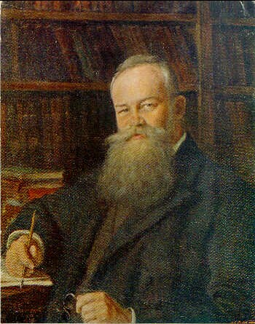
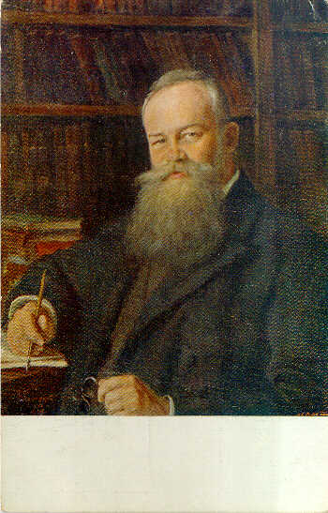
Біографія
Михайла Грушевського
Учениці 10 класу
Меличенко Діани

Slide 2
Голова Української Центральної Ради
Час на посаді:
27 березня 1917 - 29 квітня 1918
Народження: | 17 (29) вересня 1866Холм (Царство Польське)
Помер: | 25 листопада 1934 (68 років)Кисловодськ (СРСР)
Політична партія: | УПСР
Батько: | Сергій Грушевський
Мати: | Г.З. Опокова
Дружина: | Марія-Іванна Грушевська
Діти: | Катерина Грушевська
Релігія: | православна
Особистий підпис:

Slide 3
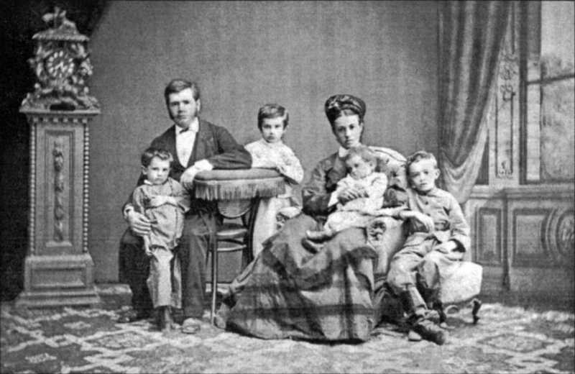
Дитинство та юність
Сергій Федорович та Глафира Захарівна Грушевські з дітьми. Зліва направо: Захар, Ганна, Федір, Михайло. Ставрополь, бл. 1876 р.

Slide 4
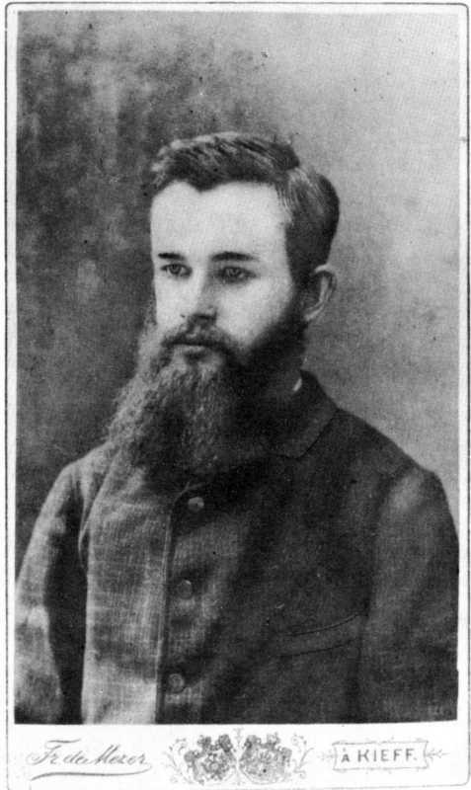
Навчання
В липні 1886 року Грушевський пише письмове звернення до ректора Київського університету Св. Володимира з проханням зарахувати його на історичне відділення історико-філологічного факультету. Грушевського зарахували.
Михайло Грушевський. Київ, кінець 1880-х – початок 1890-х рр.

Slide 5
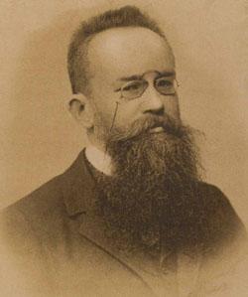
Львівський період
В 1894 році, за рекомендацією В.Антоновича, Грушевський призначається на посаду ординарного професора кафедри «всесвітньої історії з окремим узагальненням історії Східної Європи» Львівського університету.12 жовтня 1894 року, Грушевський зробив свій перший вступний виклад у Львівському університеті. На цій посаді Грушевський пропрацював до 1914 року.
Михайло Грушевський на початку 20 століття.

Slide 6
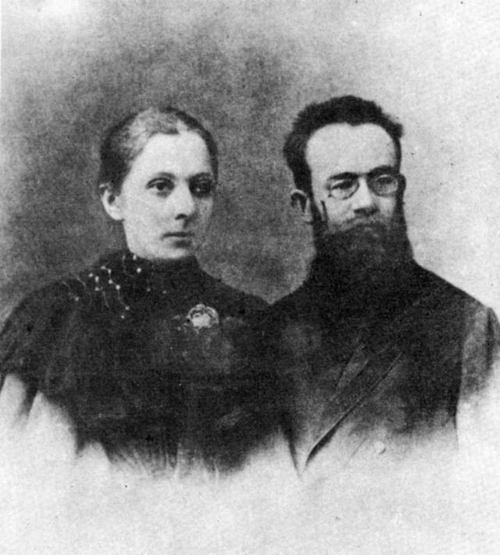
Марія та Михайло Грушевські у рік одруження. Марія та Михайло Грушевські у рік одруження.

Slide 7
У Львові Грушевський розпочав активну науково-організаційну діяльність у Науковому товаристві ім. Шевченка (НТШ), з яким почав співпрацювати ще в 1892 році.В цей час він знайомиться з Іваном Франком і разом вони привертають міжнародну увагу до україністики.
В цей час він знайомиться з Іваном Франком і разом вони привертають міжнародну увагу до україністики

Slide 8
У Центральній Раді
4 березня 1917 в Києві засновується Українська Центральна Рада. 20(07) березня 1917 УЦР у Києві заочно обрала Грушевського головою (одностайно обраний 19(06) квітня 1917 на Всеукраїнському національному конгресі). Грушевський приєднався до Української партії соціалістів-революціонерів. Викликаний телеграмою, 26(13) березня він повертається із Москви до Києва.

Slide 9
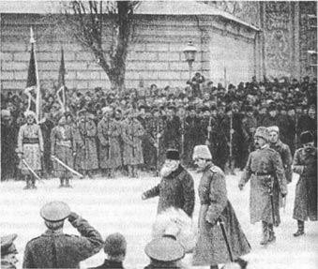
Михайло Грушевський на військовому параді у Києві взимку 1917 р

Slide 10
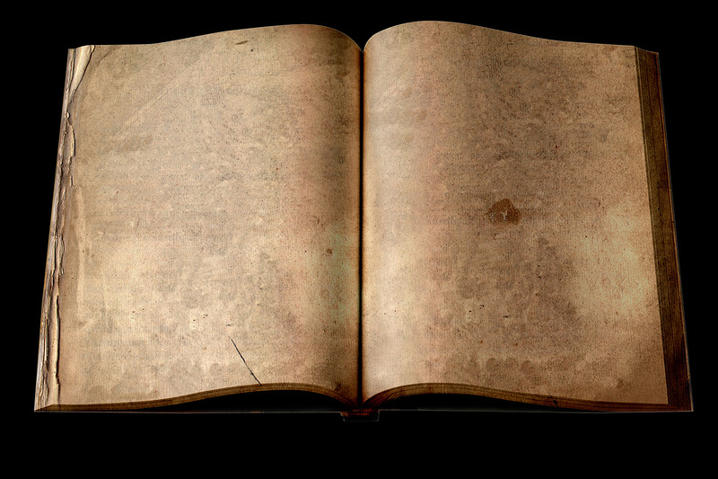
Еміграція
Грушевський - академік
У березні 1919 емігрував до Чехословаччини. Жив у Празі, потім у Відні як представник закордонної делегації УПСР. Розгорнув широку публіцистичну й наукову діяльність.
На еміграції Грушевський проводив роботу над великим науковим проектом — багатотомною «Історією української літератури». Перші томи цієї роботи були надруковані в 1923 р., останній, 6-й том, лишився в рукописі і був надрукований тільки у 1995 році.
1923 року був обраний академіком ВУАН. У березні 1924 року із сім'єю приїхав до Києва. Працював професором історії в Київському державному університеті. Був обраний академіком Всеукраїнської академії наук, керівником історико-філологічного відділу. З осені 1929 почався погром історичних установ, створених Грушевським. У листопаді-грудні 1929 сесія Ради ВУАН почала ліквідовувати комісії, якими керував Грушевський (остаточно ліквідувала 1933).Більшість співробітників і учнів Грушевського було заарештовано й заслано[4].7 березня 1931 року Грушевський переїхав до Москви.
У березні 1919 емігрував до Чехословаччини. Жив у Празі, потім у Відні як представник закордонної делегації УПСР. Розгорнув широку публіцистичну й наукову діяльність.

Slide 11
Останні роки життя та смерть
23 березня 1931 року Грушевського заарештували як «керівника Українського націоналістичного центру», вигаданого чекістами. Коли він відмовився визнавати ті «свідчення», які з нього «вибили» слідчі погрозами ув'язнити його доньку Катерину, 5 січня 1933 року справу екс-голови Центральної Ради закрили зі зловісним, водночас, поясненням-вердиктом — з огляду на його смерть
.Виконання цього вироку відтермінували до 25 листопада 1934 року, коли Грушевський справді помер у Кисловодську від сепсису через три дні після операції з видалення фурункула. Операцію цю провів головний лікар місцевої лікарні, котрий хірургом не був, перед цим він відмовив Грушевському в проханні бути прооперованим його давнім і перевіреним другом…Наприкінці 1934 року Грушевський відпочивав у одному з кисловодських санаторіїв і несподівано захворів на карбункул. Серце зупинилось о другій годині дня.

Slide 12
Дякую за увагу ^_^

